Slide 1
A Unified Generative Framework for Various NER Subtasks
一种针对命名实体识别子任务的统一生成框架
汇报人：武乐飞
2020年10月14日

Slide 2
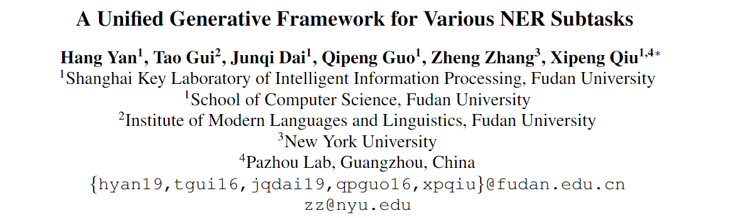
论文概况
"A Unified Generative Framework for Various NER Subtasks." Hangyan,Qiuxipeng,et al. ACL-2021
将实体识别建模为序列生成任务，基于指针生成网络构建了一个统一的命名实体识别框架，可以对扁平、嵌套和不连续实体统一处理。

Slide 3
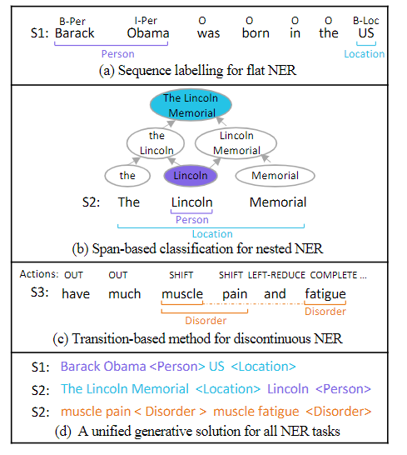
研究目的
"A Unified Generative Framework for Various NER Subtasks." Hangyan,Qiuxipeng,et al. ACL-2021
扁平实体：一般建模为序列标注任务，token-level，只能生成单一扁平路径。
嵌套实体：其中一种方法是建模为span-level，生成多个span，在对span进行分类
不连续实体：中间断开的多个序列，多见于生物医学语料，一般转换为span处理
本文提出的模型，统一处理上述三种结构的实体
三种NER任务与三种识别方式

Slide 4
研究目的
"A Unified Generative Framework for Various NER Subtasks." Hangyan,Qiuxipeng,et al. ACL-2021
主要创新点
将实体识别建模为序列生成问题，基于指针生成网络构建了一个统一的命名实体识别框架，可以对三种实体统一处理；
主要贡献
针对三种子任务的统一生成框架
结合了预训练的seq2seq模型BART
SoTA or near SoTA，三种类型数据集，八个数据集

Slide 5
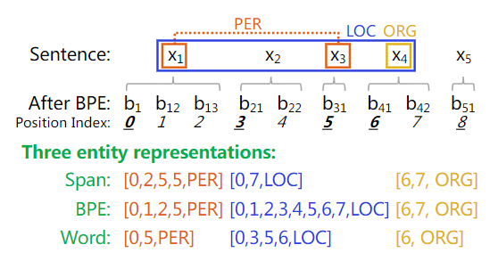
模型方法
"A Unified Generative Framework for Various NER Subtasks." Hangyan,Qiuxipeng,et al. ACL-2021
实体表示
BPE相当于一种word-piece,如studyed=study+ed
提出三种实体表示方式, 以匹配生成模型, 也就是说要把实体表示为与生成模型相应的格式.

Slide 6
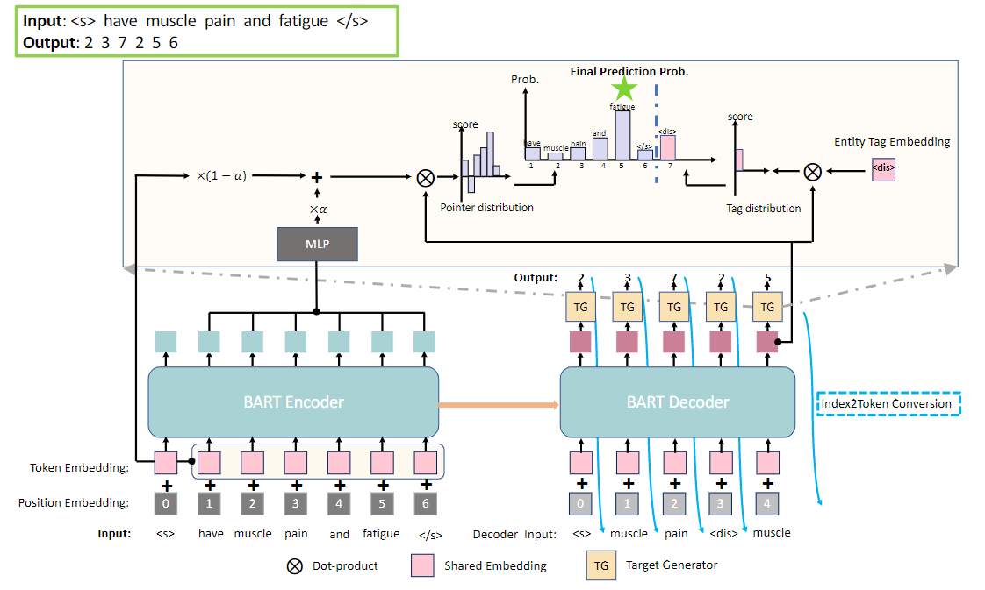
模型方法
"A Unified Generative Framework for Various NER Subtasks." Hangyan,Qiuxipeng,et al. ACL-2021
A Unified Generative Framework结构图

Slide 7


模型方法
"A Unified Generative Framework for Various NER Subtasks." Hangyan,Qiuxipeng,et al. ACL-2021
A Unified Generative Framework结构图

Slide 8

模型方法
"A Unified Generative Framework for Various NER Subtasks." Hangyan,Qiuxipeng,et al. ACL-2021
A Unified Generative Framework结构图

Slide 9


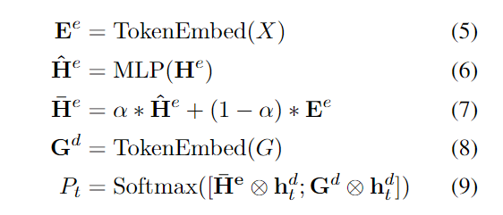
模型方法
"A Unified Generative Framework for Various NER Subtasks." Hangyan,Qiuxipeng,et al. ACL-2021
A Unified Generative Framework结构图

Slide 10
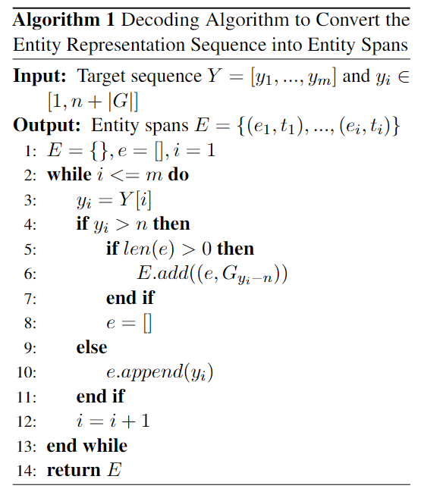

模型方法
"A Unified Generative Framework for Various NER Subtasks." Hangyan,Qiuxipeng,et al. ACL-2021
Entity=(2,3)=“muscle pain”
Tag=7=“defined category”
Index Docoder

Slide 11
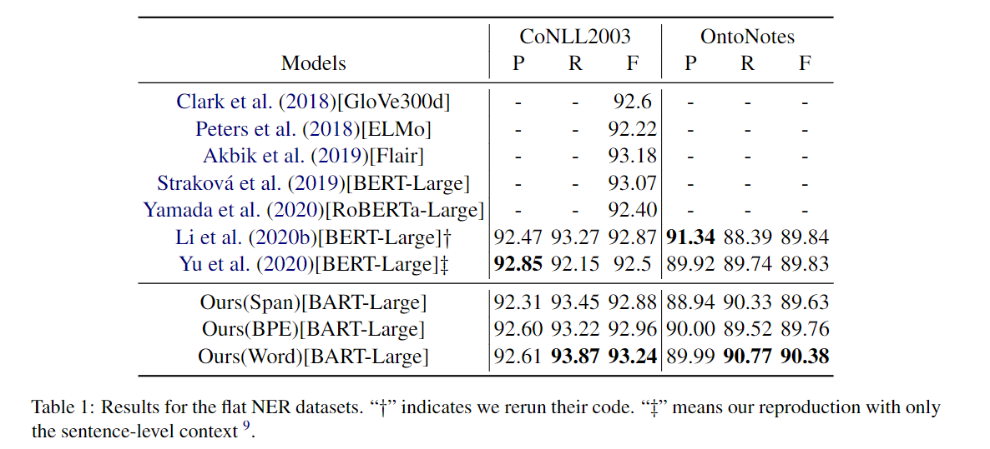
实验结果
"A Unified Generative Framework for Various NER Subtasks." Hangyan,Qiuxipeng,et al. ACL-2021
在扁平NER数据集上的实验结果

Slide 12
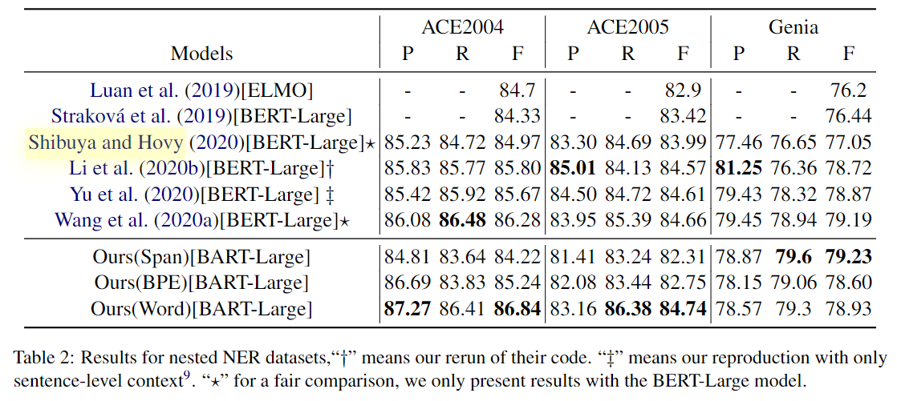
实验结果
"A Unified Generative Framework for Various NER Subtasks." Hangyan,Qiuxipeng,et al. ACL-2021
在嵌套NER数据集上的实验结果

Slide 13
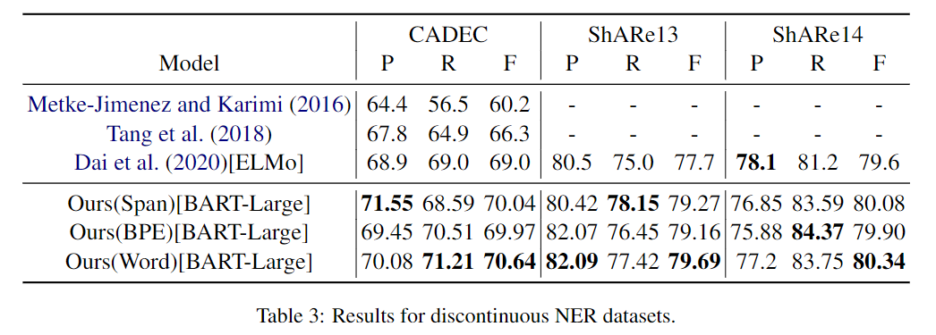
实验结果
"A Unified Generative Framework for Various NER Subtasks." Hangyan,Qiuxipeng,et al. ACL-2021
在不连续NER数据集上的实验结果

